Slide 1



Silné partnerstvo = efektívny spôsob riešenia spoločných problémov

Slide 2
Stratená 10. – 11. 7. 2013
Potreba vytvorenia spoločného regionálneho orgánu vlastníkov neštátnych lesov SK – HU.
Predstavili sme projekt :
  Časový plán
  Ciele
  Realizačný tým
  Organizačnú štruktúru

Slide 3
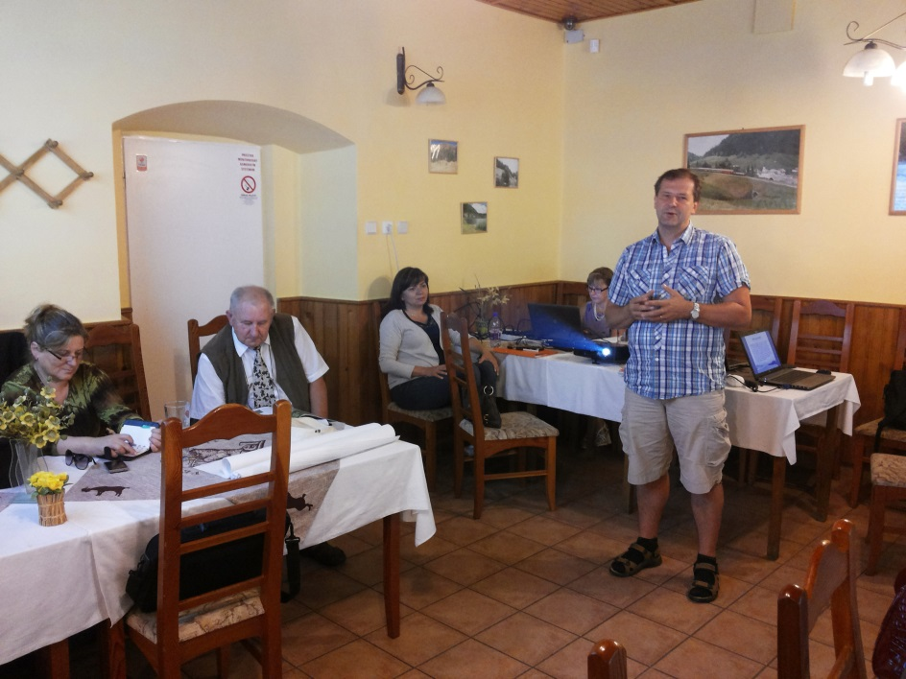
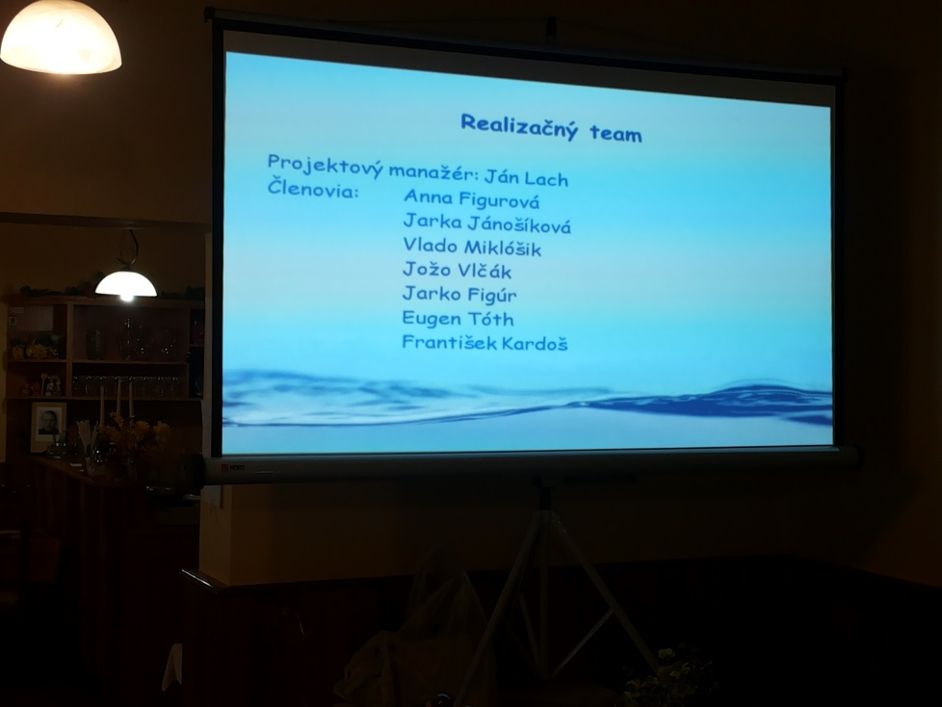

Slide 4
Teplý vrch 15. – 16.8.2013
Plánovaný manažment povodí a správna farmárska prax.
Pracovné stretnutie v príjemnom prostredí
Riešili sme problém slovenského vlastníka lesov zákon 97/2013 o PS,
Hostia: Ing. Milan Ovseník, doc. Viera Petrášová, Tono Budzina, Števo Gulaši
Výstup – otvorený list premiérovi, v ktorom sme žiadali dodržiavanie programového vyhlásenia vlády

Slide 5
Ešte sme dúfali, že môže nastať zlepšenie a zmena
legislatívy sa bude dať dosiahnuť miernymi prostriedkami, dialógom a vecnou argumentáciou
Zorganizovali sme tlačovú besedu v syndikáte novinárov

Slide 6
Kežmarok 3. – 4.9.2013
Priame platby pre vlastníkov lesov.
Počas seminára sme získali právnu analýzu zákona 97/2013 o PS
Spolupracovali sme s vlastníkmi so Spišského regiónu

Slide 7
Krásnohorská Dlhá Lúka
8. - 9.10.2013
Pôda ako zdroj obživy versus NATURA 2000 a CHVÚ.
Seminár vytvoril čas a priestor na nadviazanie spolupráce s ochranárskou NGO
Poukázali sme na problém, že vlastníctvo pôdy vďaka nečinnosti súdov nie je záruka obživy, naopak je zdrojom problémov.
Urobili sme si exkurziu do lesov v okolí Čiernej Lehoty

Slide 8
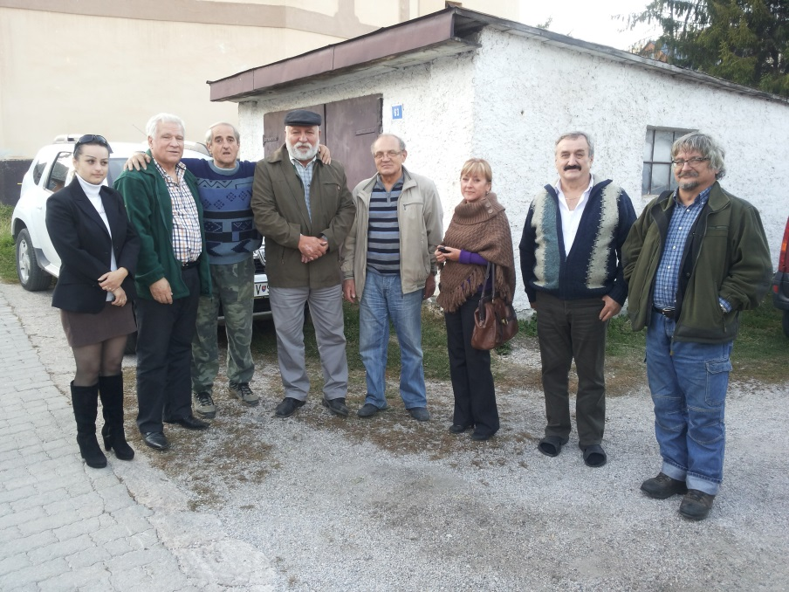
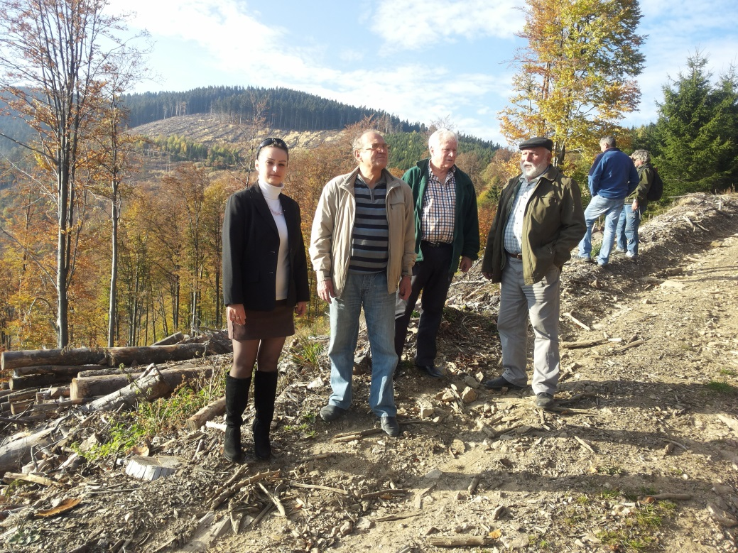
Návšteva Čiernej Lehoty
Naši priatelia a partneri

Slide 9
Rožňava 4. – 5.3.2014
Hospodárenie v lesoch podľa princípov PRO SILVA a certifikácia FSC
Seminár bol zároveň slávnostnou ceremóniou odovzdávania certifikátov pre členov GRZVNL, ktorí hospodária podľa princípov FSC

Slide 10
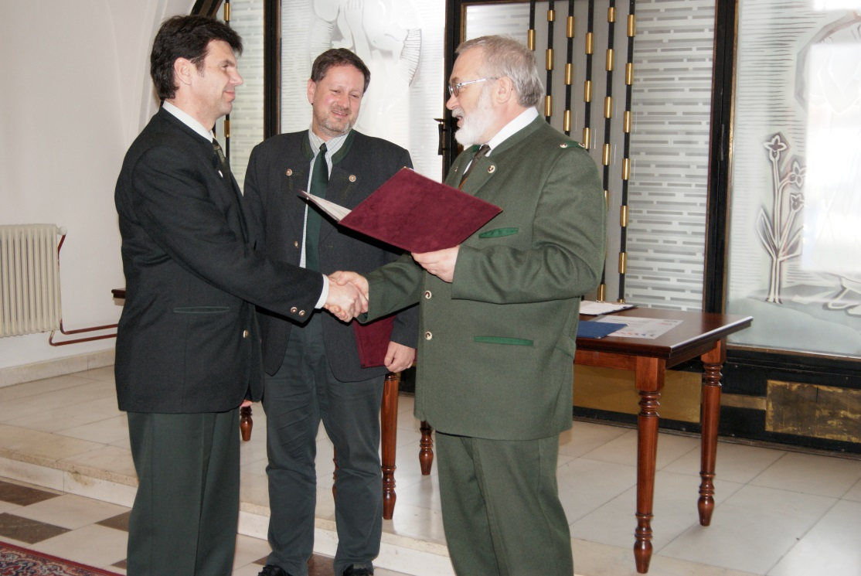
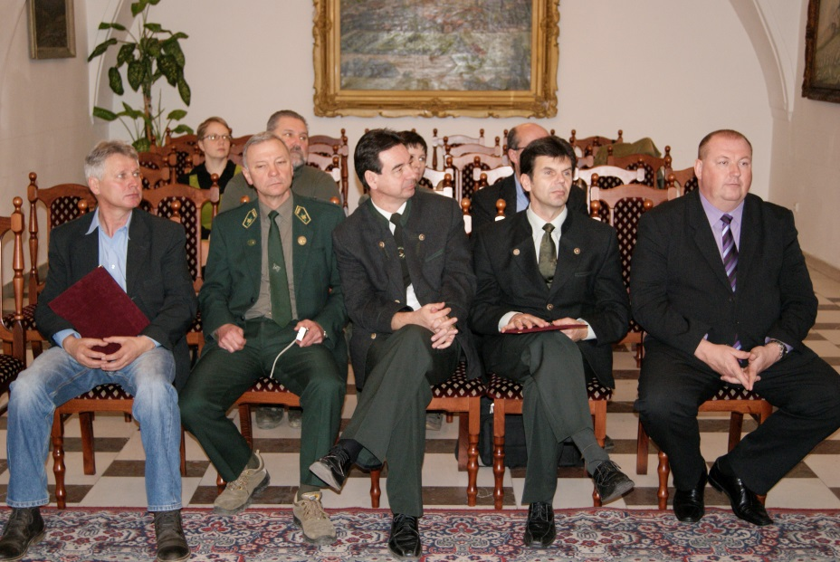
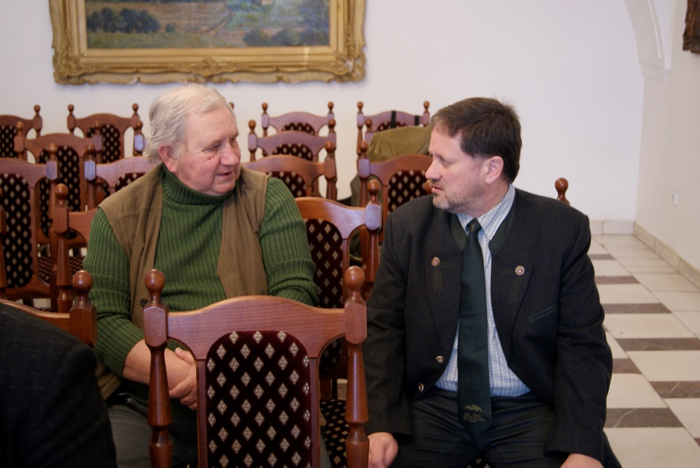
Slávnostné odovzdanie certifikátu
v priestoroch historickej radnice
Mesta Rožňava

Slide 11
D. Strehová 18. – 5.3.2014
Možnosti legislatívneho posilnenie vlastníkov neštátnych lesov
Na stretnutie sme pozvali našich partnerov z Čiech
Riešili sme možnosti financovania v ďalšom období

Slide 12
3. medzinárodná konferencia
„Lesy pre spoločnosť“
Košická Belá 4. – 7. 11. 2013
Kvalitné príspevky boli od NLC
Mimoriadny úspech malo zhrnutie právneho prostredia na hospodárenie v lesoch v ČR a SR
Prezentácia Ing. Milana Ovseníka o príprave prerozdelenia fin prostriedkov z EU fondov na obdobie 2014 -2020

Slide 13
Celkové postrehy z realizácie projektu v trvaní jedného roka:
Legislatívne prostredie pre hospodárenie v lesoch má zhoršujúcu sa tendenciu
Vládna väčšina prijíma zákony bez akceptovania názorov vlastníkov lesov a následne ich novelizuje z dôvodu nevykonateľnosti
Zástupcovia vlastníkov lesov (Únia a Rada) ustupuje vládnej moci a nepresadzuje potreby vlastníkov
Arogancia štátnej moci sa v priebehu jedného roka zvýšila na mieru neúnosnú mieru.

